Slide 1
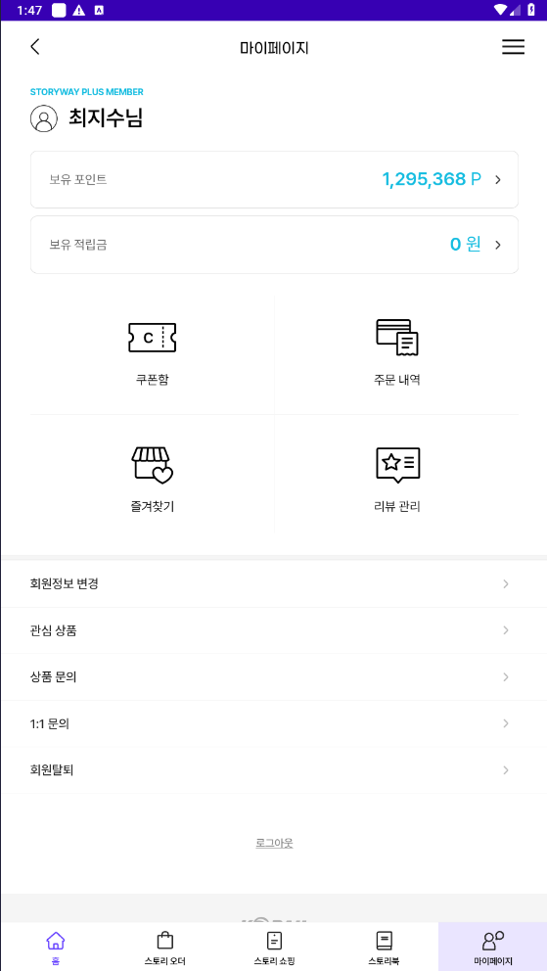
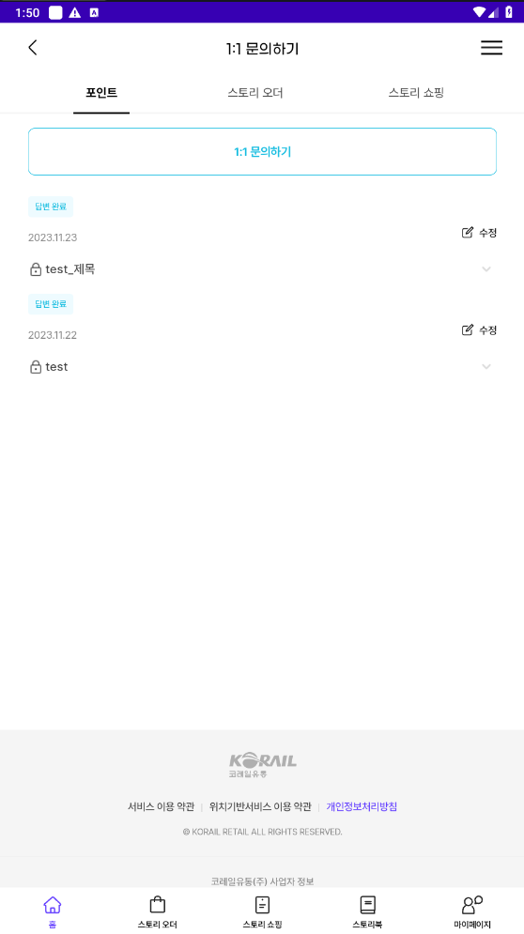
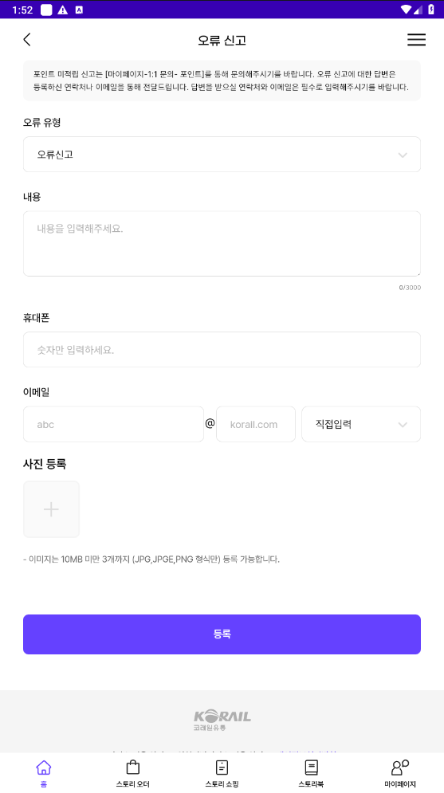
‘오류 신고하기‘ 버튼을 누를 경우에는 오류 신고 페이지로 이동
오류신고
오류 신고하기
[신규 페이지]
기존의 1:1 문의 요소들을 그대로 사용
다만 오류 신고의 경우에는 제목이 없기 때문에 1:1 문의에서는 제목이 표시되는 부분에 오류 유형을 표시해주시면 될 것 같습니다.
펼침 영역에서
Q. 내용(앱) *사진 포함
A. 답변(관리자 페이지)
가 표출되는 것은 동일합니다.
1:1 문의 아래에 ‘오류 신고’ 메뉴
추가를 부탁드립니다.

